Slide 1
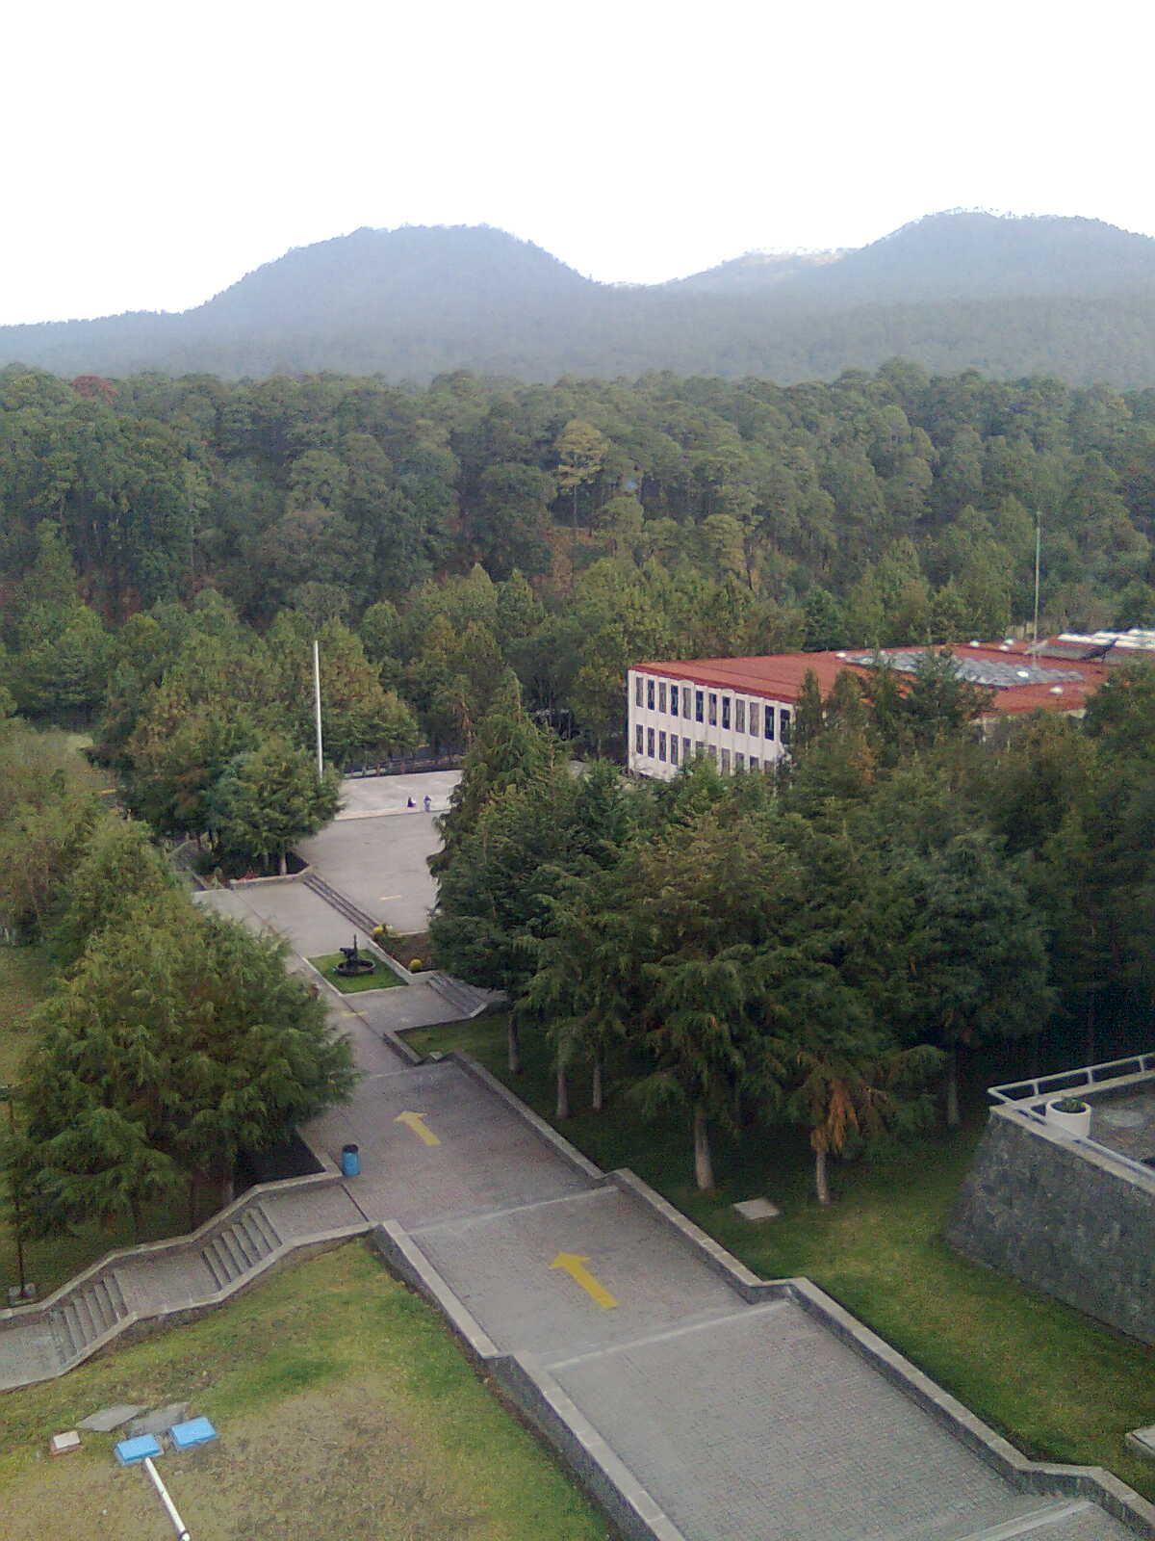



Los siete comportamientos del auto cuidado en la diabetes
Lic. Nut. EDC Jalil López Orozco

Slide 2
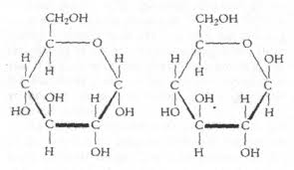
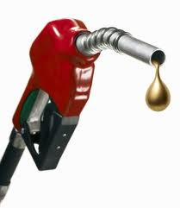
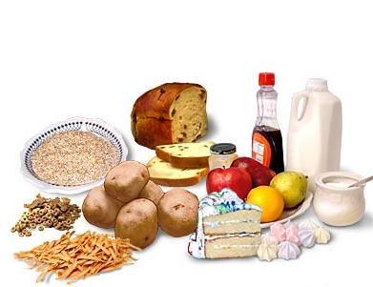
Glucosa
Es el principal combustible de las células
Sin glucosa no podemos realizar funciones como pensar, caminar, respirar
Proviene de los alimentos
Pasa a la sangre mediante la digestión

Slide 3
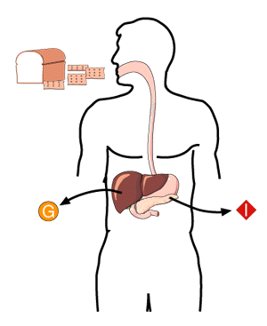
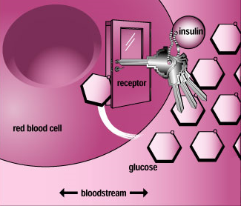
Insulina
Es una hormona
La produce el páncreas
Es la “llave” que permite que la glucosa entre en la célula
Actúa en solo en los músculos, el tejido graso y el hígado
Sin insulina no se podría ocupar la glucosa como combustible

Slide 4
¿Qué pasa en la Diabetes?
Se deja de producir la insulina en cantidad
La insulina que hay no trabaja de forma adecuada
La glucosa no entra a la célula
Se acumula en la sangre

Slide 5
¿Cómo se da la diabetes?
La insulina es la “llave”
Cambia la combinación del “cerrojo”
Se tiene que producir mas “llaves”
El páncreas se cansa de producir “llaves”
Se presenta la diabetes

Slide 6
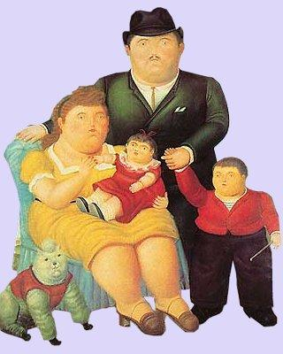
¿Por qué es riesgoso tener sobre peso u obesidad?
Si tengo muchas células grasas
Necesito mas “llaves” para meter la glucosa
El páncreas produce mas llaves
El páncreas se cansa
Deja de producir “llaves”
La glucosa se acumula
Se presenta la diabetes

Slide 7

Las 7 joyas del control
Alimentación
Ejercicio
Automonitoreo
Medicación
Solución de problemas
Reducir riesgos
Vivir con diabetes

Slide 8
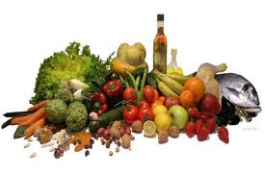
Alimentación

Slide 9
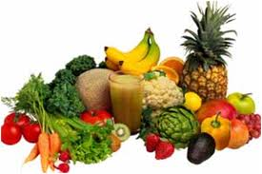
Alimentación
(comer saludablemente)
Es uno de los pilares del manejo efectivo de la diabetes
Ningún medicamento funciona si no es con una buena alimentación

Slide 10
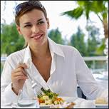
Alimentación
(comer saludablemente)
Que comer
Cuanto comer
Cuando comer

Slide 11
HAY 8 GRUPOS DE ALIMENTOS
V
E
R
D
U
R
A
S
L
E
C
H
E
C
A
R
N
E
S
F
R
U
T
A
S
C
E
R
E
A
L
E
S
L
E
G
U
M
I
N
O
S
A
S
A
Z
U
C
A
R
E
S
G
R
A
S
A
S

Slide 12
De los cuales los únicos que no contienen hidratos de carbono
GRASAS
CARNES

Slide 13
Grupos de alimentos que contienen hidratos de carbono (CHO)
Cereales y tubérculos 15 gr
Leguminosas 20 gr
Azucares 10 gr
Verduras 5 gr
Leche 12 gr
Fruta 15 gr

Slide 14
Los azucares y las frutas contienen hidratos de carbono simples
Los demás grupos contienen hidratos de carbono complejos
Complejos
Tardan en metabolizarse y absorberse
Simples
Se absorben rapido

Slide 15
Consumir hidratos de carbono simples es nocivo
Elevan muy rápido la glucosa de la sangre y el cuerpo no puede hacerles frente.

Slide 16
¿Qué alimentos forman parte de los grupos?
Leche
Yogurt
Leche light
Frutas jugos: ½ taza
Duraznos, guayabas
Sandia, melón, papaya, piña
Manzana, naranja, chabacano, plátano, mango
Leche deslactosada
Leche entera

Slide 17
¿Qué alimentos forman parte de los grupos?
Verduras
Chicharos, zanahorias
Cereales y tubérculos
Tortillas
Panes
Arroz, pasta, avena
Papa, camote, yuca
Lechuga, berros, pepino
Jitomate, acelgas, tomate
Champiñones, calabacita, chayote

Slide 18
¿Qué alimentos forman parte de los grupos?
Leguminosas
Frijoles, habas, lentejas, alverjon, garbanzos, soya
Azucares
Dulces
Azúcar refinada, morena, mascaba, BC
Yakult, cátsup, agua quina

Slide 19
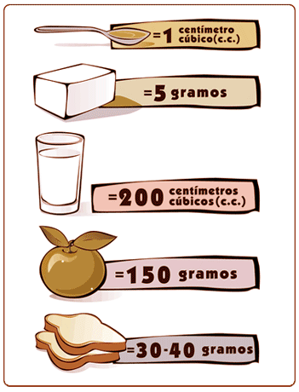
¿Qué es una ración?
Son cantidades especificas de comida
Definidas por medidas estándar
  Tazas
  Gramos
  Pieza

Slide 20
¿Cuánto es una ración de alimento?
Leche
Yogurt natural :1 taza
Leches: 1 taza
Frutas jugos: ½ taza
Chicas 2 a 3 pzas: duraznos, guayabas
Grandes 1 taza: sandia, melón, papaya, piña
Mediana 1 pza: manzana, naranja, chabacano
Especiales ½ pza: plátano, pera, mango

Slide 21
¿Cuánto es una ración de alimento?
Verduras
Se miden por taza
Cereales y tubérculos
1 tortilla de harina o maiz
1/3 de bolillo
½ taza de arroz, pasta, avena
1 reb de pan blanco, integral, tostado

Slide 22
¿Cuánto es una ración de alimento?
Leguminosas
1 ración = ½ taza
Frijoles, habas, lentejas, alverjon, garbanzos, soya
Azucares
Dulces
Azúcar refinada, morena, mascaba, BC
Yakult, cátsup, agua quina

Slide 23
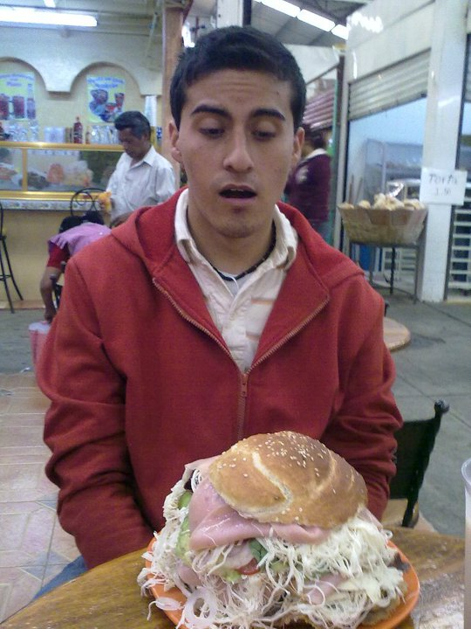
¡Cuidado !!
Hay una tendencia hacia los tamaños gigantes, megabuffet porciones grandes
Debemos desarrollar la capacidad de vigilar el numero de raciones

Slide 24
¿Qué como?
Debo evitar
Mejor me los como asi
Jugos de frutas y purés
Pastas muy cocidas
Harinas refinadas
Aceites quemados
Desayuno : torta de tamal
Fruta entera
Pastas aldentes
Harinas integrales
Aceites en su forma simple
Desayuno: tlacoyo con nopales

Slide 25
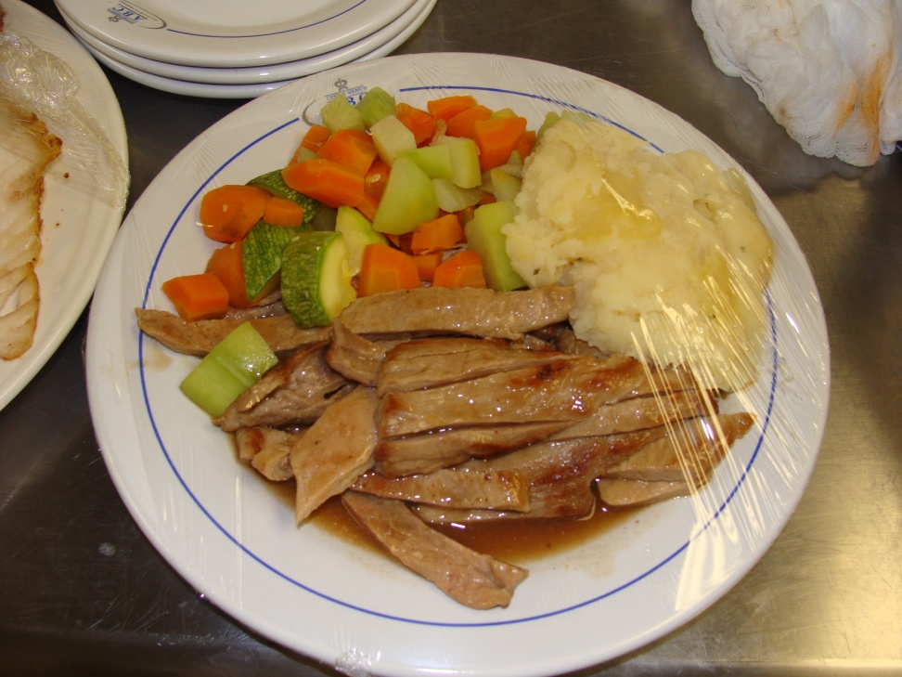
Mitos
La dieta de las personas con diabetes es especial y mas costosa
La dieta de las personas con diabetes es la mas sana
Es baja en grasa y en azúcar
Es rica en fibra
Lo importante no es alimento si no la cantidad

Slide 26
Mitos
Las personas con diabetes no puede comer frutas
Si no hay enfermedad renal
Se puede comer de TODO
Solo cuidar la cantidad
No beber jugos, ni purés
Comerlos en los tiempos fuertes, no de lunch (colación)

Slide 27

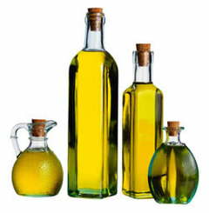
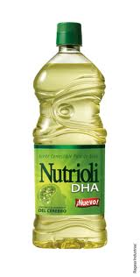


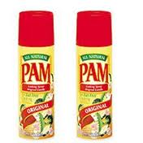
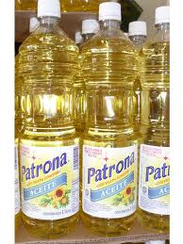
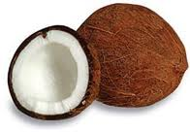
Mitos
Los aceites sanos son caros
En México hay muchas marcas de aceites
Los sanos son los aceites vegetales
Canola, maíz, girasol, soya, oliva
Solo no se deben de reutilizar
El único nocivo es el de coco

Slide 28
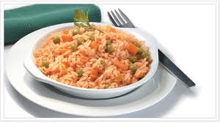
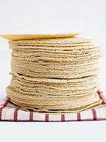
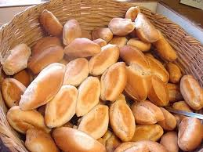
Mitos
Yo no podre comer tortilla, bolillo ni arroz
Son cereales
Son la base de la alimentación
Lo importante es la cantidad
Y no cocinar de mas

Slide 29

Mitos
Ya no puedo comer res, solo pollo o pescado y son carísimos
Mientras no haya problemas renales o de acido úrico
Se puede consumir la carne de res
Cuidar la cantidad y el contenido de grasa
Aguayon, bola, chambarete, filete
Pollo sin piel y la menos grasosa
Pescados menos caros: trucha, el atún , la sardina

Slide 30
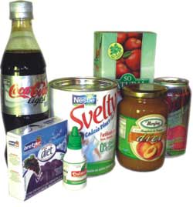
Mitos
Los productos light son los mejores si tengo diabetes
Deben consumirse con moderación
Algunos son bajos en grasa pero no en azúcar
O al revés
Al consumir en exceso dejan de ser “light

Slide 31
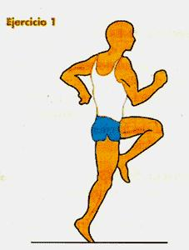
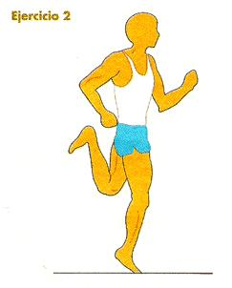
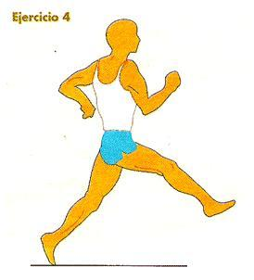
Ejercicio

Slide 32
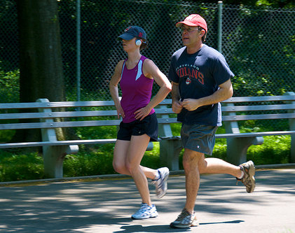
EJERCICIO
(Permanecer activo)
Es parte importante del tratamiento
Es necesario conocer la diferencia entre actividad física y deporte

Slide 33
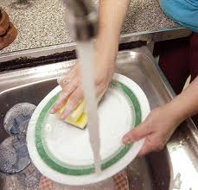
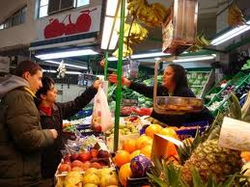
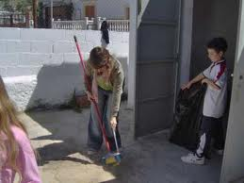
Actividad física
Cualquier actividad que consuma energía
La que sea
Lavar platos, limpiar la casa

Slide 34
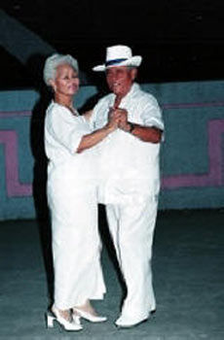

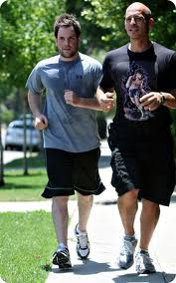
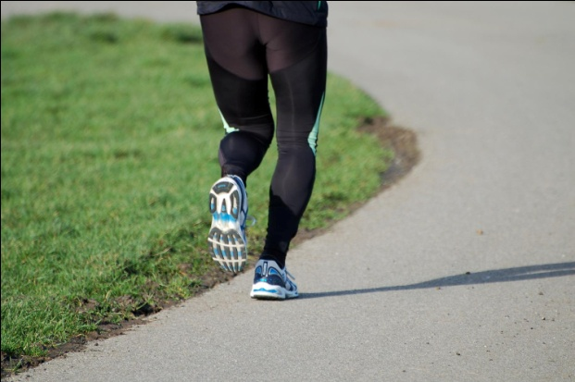
Ejercicio
Es actividad física
Intensidad es moderada
Se le dedica tiempo especial
Es programada
Mejora ciertos aspectos del desempeño
Bailar, correr, saltar la cuerda, caminar

Slide 35
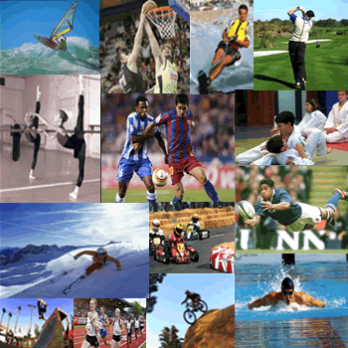
Deporte
Actividad física y ejercicio
Se hace con reglas
Como competencia
Beisbol, futbol

Slide 36
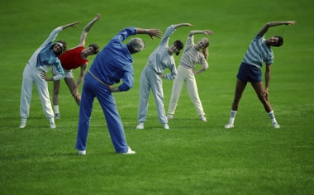
EJERCICIO
(Permanecer activo)
Le hace mucho bien a la persona con diabetes
Regula la glucosa sanguínea y mejora el control
Establecer un plan de ejercicio constante

Slide 37
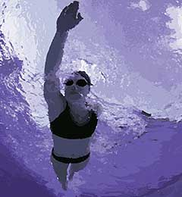
Beneficios del ejercicio
↓ Colesterol
↑ HDL (colesterol bueno)
Mejora la salud cardiovascular
↓ el riesgo de trastornos coagulativos
Mejora la sensibilidad a la insulina
Hace que los tejidos aprovechen mejor la glucosa

Slide 38
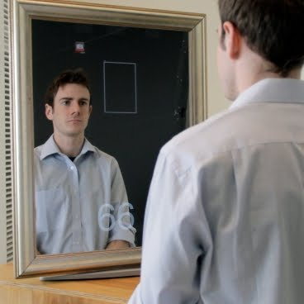
Para hacer ejercicio, primero hay que conocerse
Debe estar indicado por el medico

Slide 39
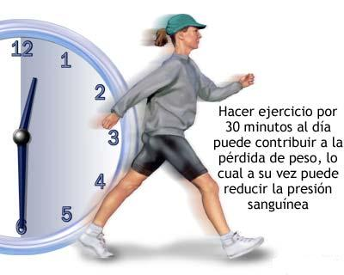
Componentes del ejercicio
Es ejercicio debe tener frecuencia, lo ideal es 5 veces por semana.
Una duración al menos de 20 minutos para ayudar al control de la diabetes y 40 min para bajar de peso.
Una intensidad d acuerda a cada persona.
Llevar una progresión gradual.

Slide 40
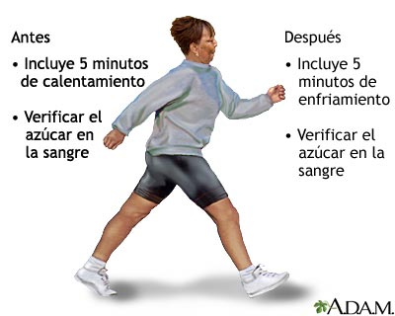
Orden para hacer ejercicio
Calentamiento
Ejercicio programado
Enfriamiento

Slide 41
Para ayudar a prevenir la diabetes o a controlarla, al menos 20 min de ejercicio 3 a 5 veces / semana
Para bajar de peso 30 min MINIMO
40 MIN serian mejores (3-5 veces/ sem)

Slide 42
¿Por qué ejercicio?
Hacemos que nuestros músculo mejoren la combinación de los cerrojos
Así necesitaremos menos llaves (insulina)
Para que esto funcione, ejercicio cada tercer día

Slide 43
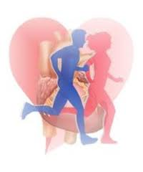
Solo puedo hacer ejercicio los sábados
¿Es bueno o malo?
No se recomienda
6 días de reposo
1 día de cansancio
El corazón se esfuerza de mas
No tiene utilidad en el control de la diabetes
Debe ser diario

Slide 44
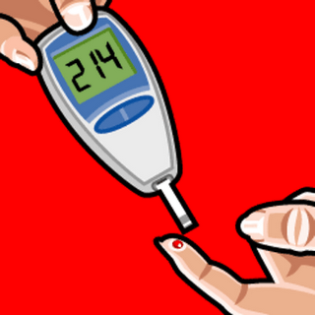
Automonitoreo

Slide 45
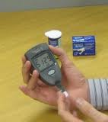
Automonitoreo
(medirse constantemente la glucosa)
Al medirse la glucosa durante el día conocemos como nuestro cuerpo reacciona:
Ante los alimentos
Al estrés de la vida diaria
Al ejercicio

Slide 46
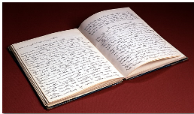
Debemos llevar un diario y anotar cuanto salió, la hora, que comimos y como nos sentimos
Permite al medico modificar el tratamiento
Se reducen riesgos

Slide 47
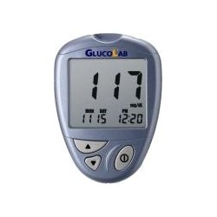
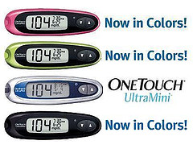
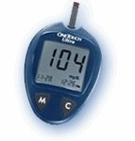
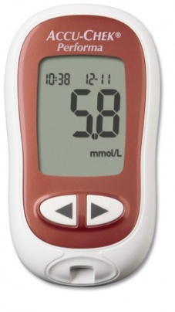
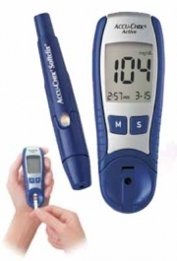
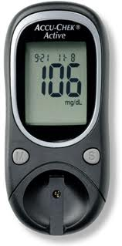
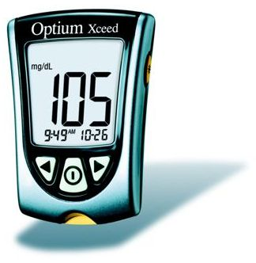
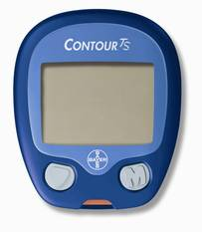
¿Qué medidor elegir?
Se debe platicar con el medico o educador al elegir
Ver presupuesto y necesidades
Todos son buenos
El que las tiras sean mas fáciles de conseguir

Slide 48

¿Dónde hacer la punción?
En la parte lateral del dedo
Evitar puncionar en la yema del dedo

Slide 49

Ahora que ya saben la importancia : INICIEN
SI YA INICIARON:
¡FELICIDADES!!!!

Slide 50

Medicación

Slide 51
Medicación
(seguir el tratamiento medico)
Apegarnos al tratamiento
Debemos conocer para que funciona y que efectos producen
Horarios

Slide 52

Medicación
(seguir el tratamiento medico)
Se relacionan con los alimentos y actividad física
SOLO EL MEDICO PUEDE ESTABLECER EL TRATAMIENTO, DOSIS, HORARIOS.

Slide 53

El tratamiento es diferente para cada persona
NO AUTOMEDICARSE

Slide 54

Solución de problemas

Slide 55
Solucionar problemas
(aprender a enfrentar retos cotidianos)
Una persona que se conoce y conoce su condición:
Reduce la posibilidad de presentar complicaciones
Garantiza una mejor calidad de vida

Slide 56

Es importante informarnos
Al informarnos
Evitamos al angustia que se genera al desconocer la información

Slide 57

Desafíos
Comer fuera de casa
Atender una disminución o elevación de glucosa
Tomar decisiones correctas en días de enfermedad

Slide 58

Comer fuera de casa
Siempre apegarse al plan de alimentación dada por el nutriólogo
Preferir los platillos asados, cocidos u horneados

Slide 59

Comer fuera de casa
No combinar HCO:
Atole + tamal
Torta de tamal

Slide 60

Hiperglucemia
(Glucosa Alta)
Este termino hacer referencia a glucosa en sangre por arriba de 140 mg/dl
Recuerden que el medico establecerá los limites de glucosa alta y baja

Slide 61

Hiperglucemia
(Glucosa Alta)
La hiperglucemia es la culpable de muchas de las complicaciones
Hay tejidos del cuerpo que son muy sensibles a ella
Retina, nervios, riñones, etc

Slide 62
Hiperglucemia
¿Qué hago?
Atenderte de inmediato y acercarse al medico o educador
Beber muchos líquidos, no azucarados
Si los valores están por encima de 250 mg/dl, mantenerse en reposo
Registrar el resultado en la bitácora
Medirse cada 2 horas hasta que llegue a rangos normales

Slide 63

Hipoglucemia
(Glucosa baja)
Niveles de glucosa por debajo de 70 mg/dl
El cuerpo requiere atención inmediata
Se puede dar en cualquier momento del dia

Slide 64

Hipoglucemia

Slide 65

Hipoglucemia
(Glucosa Baja)
Utilizar el medidor
Si sale 70mg/dl o menos
Ingerir 15 gr de HCO

Slide 66

Hipoglucemia
(Glucosa Baja)
Esperar 10 minutos
Volverse a tomar la medición
Si sigue baja, repetir el procedimiento
Permanecer en reposo

Slide 67




Hipoglucemia
(Glucosa Baja)
¿Cuanto es 15 gr de HCO?
2 cdas de miel
1 vaso de agua con 2 cdas de azúcar
1/3 de vaso de jugo
1/3 de refresco NO dietético
4 caramelos

Slide 68

Hipoglucemia
(Glucosa Baja)
Si no vamos a comer hasta dentro de 2 horas
Comer una colacion
1 sándwich
2 quesadillas

Slide 69

Reducir riesgos

Slide 70

Siempre llevar identificación
Nombre
Dirección
Teléfono de emergencias
Que viven con diabetes

Slide 71

Reducir riesgos
Aprender sobre las complicaciones agudas o crónicas
Agudo: todo lo que es rápido o inmediato
Crónico: todo lo que lleva tiempo

Slide 72

Las complicaciones
Retinopatía (ojos)
Nefropatía (riñones)
Problemas cardiovasculares
neuropatía (nervios)
No presentan signos tempranos hasta ser ya muy avanzados

Slide 73
Hay que acudir con los especialistas:
Endocrinólogo
Oftalmólogo
Cardiólogo
Neurólogo
Internista
Para revisión periódica

Slide 74



Seguir las indicaciones
TODO lo que hagamos para mantener nuestra salud, se reflejara en el futuro

Slide 75

Cuidado de pies

Slide 76

Revisión de pies

Slide 77

Siempre tener un botiquín con:
Termómetro
Tiras extra para medirse la glucosa
Medicamentos antidiabéticos extra
Dosis extra de insulina
Jeringas
Suero oral
Antidiarreicos
Tiras para medirse las cetonas
Teléfono del medico

Slide 78

Vivir con diabetes

Slide 79

Vivir con diabetes
(mantener una actitud positiva)
Implementar técnicas que nos ayuden a relajarnos
Incorporar la diabetes a nuestra vida
Alejarnos del estrés y la actitud negativa

Slide 80

Para utilizar la herramientas debemos estar positivos
Sonrían:
En sus manos esta desarrollar un estilo de vida saludable

Slide 81

No soy un paciente diabético, soy una persona que vive con diabetes

Slide 82

No padezco diabetes, la vivo saludablemente

Slide 83

El control de la diabetes es un pequeño lujo, pero yo lo valgo

Slide 84

Yo no me doy por vencido.
¿Entendiste diabetes?

Slide 85

En conclusion

Slide 86

Los 7 hábitos son:
Comer saludablemente
Mantenerse activo
Medirse la glucosa constante mente
Seguir el tratamiento medico
Aprender a enfrentar retos
Reducir riesgo
Tomar una actitud positiva

Slide 87

La diabetes no mata a nadie, el descuido si

Slide 88

Gracias

